Slide 1



L’Hebdo pro
L’ESSENTIEL DE VOS INFOS MARCHÉ
Edition du 29/04/2022 – Semaine 16

Slide 2


sommaire
Votre actualité…
Lancement de l’offre
Dynamique
Tréso
Durable
Période de souscription :
du lundi 11 avril 2022 au vendredi 8 juillet 2022

Slide 3



Ce produit est similaire aux fonds Horizon Tréso Durable :
  Durée Maxi 6 ans
  3 dates de remboursement anticipé automatique de la 3° à la 5° année
  Capital garanti à 90% à maturité et basé sur l’indice Solactive Ethique, Indépendance et Gouvernance Responsable France 30 Decrement 5 %, composé de 30 entreprises françaises sélectionnées pour la qualité de leur gouvernance d’entreprise.
Ce produit a un format Green Bond. En effet, Dynamique Tréso Durable, obligation verte émise par Natixis, va permettre de financer ou refinancer des prêts pour des projets de développement, d'acquisition ou de rénovation de bâtiments écologiques.
Une démarche proactive qui s’inscrit dans la stratégie Green du Groupe pour réduire les émissions de gaz à effet de serre et qui permet aux épargnants de s’engager en faveur de la transition énergétique.
Il s’agit d’un argument commercial supplémentaire

Slide 4
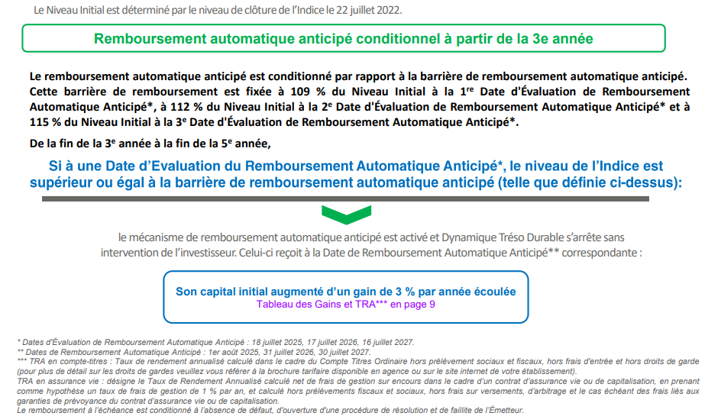
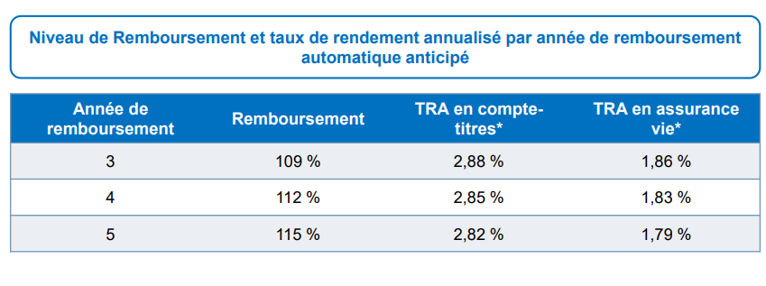
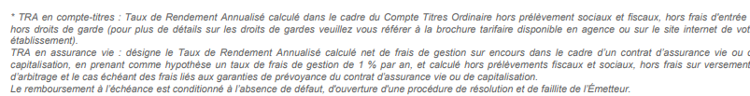
PROTECTION DU CAPITAL
90% à maturité
Une formule simple à remboursement automatique
3 dates d’Evaluation de Remboursement Anticipé :
18 juillet 2025, 17 juillet 2028, 16 juillet 2027
(au lieu d’une seule date, la 3° année pour les précédents fonds temporaires )

Slide 5
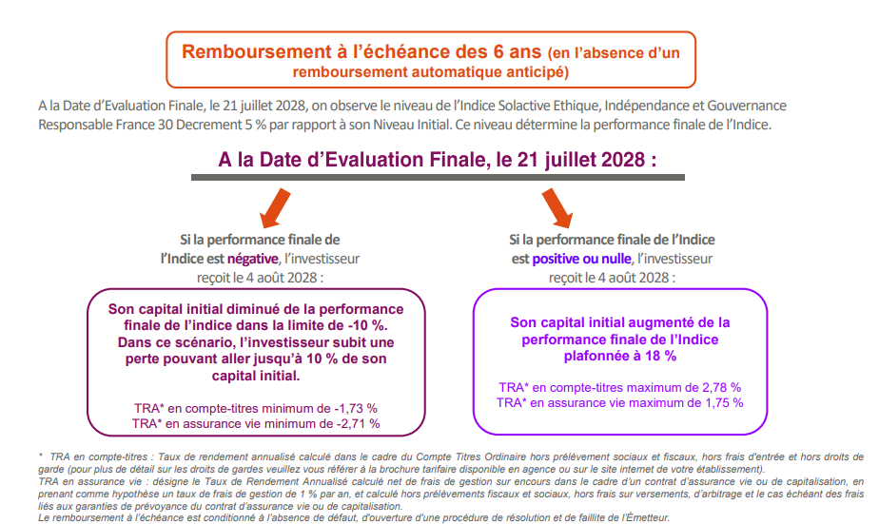
PROTECTION DU CAPITAL
90% à maturité

Slide 6
les caractéristiques principales
Cible client : Offre à destination des personnes morales mais accessible également aux personnes physiques
Forme juridique : Obligation verte de droit français
Garantie du capital : Garantie à hauteur de 90% à l’échéance
Formule simple avec un rendement / risque connu à l’avance
Trois rendez-vous de la 3° à la 5° années pour bénéficier d’une prise automatique de plus-value si elle se présente
La période de commercialisation s’étend jusqu’au 08 juillet 2022
Prix nominal 1000 Euros
Maturité de 6 ans
Profil client : C1 minimum/débutant. Profil risque R1
Commission de souscription et de rachat : néant. Néanmoins, en cas de sortie en cours de vie des frais de courtage peuvent s’appliquer
PNB : commission de placement maximale de 1,50 %
Eligibilité : Assurance-vie, contrats de capitalisation, CTO
Basé sur l’indice Solactive Ethique, Indépendance et Gouvernance Responsable France 30 Decretement 5%, composé de 30 entreprises françaises sélectionnées pour la qualité de leur gouvernance d’entreprise.

Slide 7


Retrouvez la documentation concernant DYNAMIQUE TRÉSO DURABLE sous la Rubrique des Commerciaux rubrique Epargne ou en cliquant ci-dessous.
Présentation de l’offre (kit conseiller à usage interne-Ne pas diffuser) en cliquant ici
Brochure commerciale (à remettre au client) en cliquant ici
DIC (à remettre au client) ici
Bulletin de souscription CTO (à n’utiliser que si PLATINE n’est pas disponible) en cliquant ici
Fiche d’information Assurance-vie/Capi (à remettre au client) ici
Documentation annexe (à faire signer en cas de souscription manuscrite) ici
Dispositions particulières Assurance vie et Capi ( à faire signer par le client) ici
CONTACT
SI VOUS AVEZ DES QUESTIONS, VOUS POUVEZ CONTACTER NATIXIS
PAR TÉLÉPHONE 01 58 55 92 98
OU PAR E-MAIL :
animation@natixis.com

